Slide 1
Реализация мероприятий по обеспечению доступности среднего профессионального образования и профессионального обучения инвалидов и лиц с ограниченными возможностями здоровья и их последующему трудоустройству
Романенкова Дарья Феликсовна, начальник Регионального учебно-научного центра инклюзивного образования ФГБОУ ВО «Челябинский государственный университет»
Иркутск, 18 сентября 2017 г.

Slide 2
Основные ориентиры в сфере инклюзивного профессионального образования и трудоустройства выпускников
Указы Президента РФ от 7 мая 2012 г. № 597, 599.
Федеральная целевая программа развития образования на 2016-2020 годы, утвержденная постановлением Правительства Российской Федерации от 23 мая 2015 г. № 497.
Порядок обеспечения условий доступности для инвалидов объектов и предоставляемых услуг в сфере образования, а также оказания им при этом необходимой помощи, утв. Приказом Министерства образования и науки РФ от 9 ноября 2015 г. № 1309.
План мероприятий («дорожная карта») Министерства образования и науки Российской Федерации по повышению значений показателей доступности для инвалидов объектов и предоставляемых на них услуг в сфере образования, утв. Приказом Министерства образования и науки РФ от 2 декабря 2015 г. № 1399.
Государственная программа Российской Федерации «Доступная среда» на 2011-2020 годы, утвержденная постановлением Правительства Российской Федерации от 1 декабря 2015 г. № 1297.
Межведомственный комплексный план мероприятий по обеспечению доступности профессионального образования для инвалидов на 2016-2018 годы (утв. зам. Председателя Правительства РФ О.Ю. Голодец 23.05.2016 №3467п-П8).
План мероприятий на 2016-2020 гг. по реализации в субъектах РФ программ сопровождения инвалидов молодого возраста при получении ими профессионального образования и содействия в последующем трудоустройстве с использованием сведений, содержащихся в федеральной государственной информационной системе федерального реестра инвалидов (утв. Распоряжением Правительства РФ от 16 июля 2016 года №1507-р).
План мероприятий по повышению уровня занятости инвалидов на 2017 - 2020 годы (утв. распоряжением Правительства Российской Федерации от 10 мая 2017 г. № 893-р).
2

Slide 3
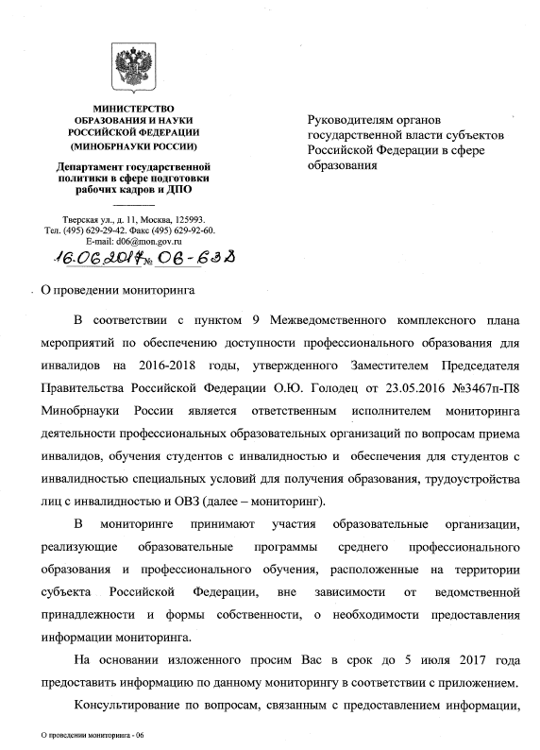
Мониторинг инклюзивного СПО в 2017 году
письмо врио директора Департамента подготовки рабочих кадров и ДПО от 16.06.2016 №06-638
Сбор информации о приеме инвалидов, обучении студентов с инвалидностью и обеспечении для студентов с инвалидностью специальных условий для получения образования, трудоустройстве лиц с инвалидностью и ОВЗ
Срок мониторинга - до 5 июля 2017 г.

Slide 4
Мониторинг инклюзивного СПО в 2017 году
Основание для проведения: Межведомственный комплексный план мероприятий по обеспечению доступности профессионального образования для инвалидов и лиц с ограниченными возможностями здоровья на 2016-2018 годы, утвержденный Заместителем Председателя Правительства Российской Федерации О.Ю. Голодец 23 мая 2016 г. № 3467п-П8 (пункт 9).
Цель мониторинга – получение полной и достоверной информации о контингенте обучающихся лиц с ОВЗ и инвалидностью по программам СПО и профессионального обучения, условиях доступности профессионального образования, созданных в образовательных организациях, трудоустройстве выпускников из числа инвалидов и лиц с ОВЗ.
Объекты мониторинга:
профессиональные образовательные организации, находящиеся в ведении субъектов РФ, реализующие образовательные программы СПО и профессионального обучения,
образовательные организации высшего образования, реализующие программы СПО,
образовательные организации, реализующие образовательные программы СПО, подведомственные федеральным органам исполнительной власти,
филиалы образовательных организаций, реализующих образовательные программы СПО.
Технология сбора данных:
получение данных из мониторинга качества подготовки кадров (формы № СПО-Мониторинг) и формы №СПО-1,
детализация количественных данных мониторинга качества подготовки кадров по обучающимся с ОВЗ и инвалидностью, заполнение анкеты в личных кабинетах на Портале информационной и методической поддержки инклюзивного СПО инвалидов и лиц с ОВЗ (spo.wil.ru).

Slide 5
Параметры мониторинга инклюзивного СПО
Общие сведения об организации работы с лицами с ОВЗ и инвалидностью.
Данные о контингенте обучающихся с ОВЗ и инвалидностью (количество обучающихся по профессиям, специальностям СПО, программам профессионального обучения по видам нарушений здоровья, включая данные о приеме и выпуске по каждой образовательной программе).
Создание специальных условий в образовательной организации (наличие специальной организационной структуры, профориентация, информационная открытость, локальная нормативная база, учебно-методическое обеспечение, сопровождение учебы и т.п.).
Доступная среда в соответствии с видами нарушений здоровья, включающая архитектурную среду и технические средства обучения.
Подготовка преподавателей, наличие специалистов сопровождения.
Адаптированные образовательные программы (количество обучающихся по видам нарушений здоровья и формы адаптации образовательных программ и учебно-методического обеспечения).
Образовательные программы, реализуемые с использованием электронного обучения, дистанционных образовательных технологий.
Трудоустройство выпускников с ОВЗ и инвалидностью (количественные данные в разрезе образовательных программ и видов нарушений здоровья, организация трудоустройства, партнеры).

Slide 6
Распределение обучающихся инвалидов и обучающихся с ОВЗ по федеральным округам (СПО)

Slide 7
Виды нарушений здоровья обучающихся по программам СПО (Российская Федерация)

Slide 8
Образовательные программы, по которым обучаются лица с инвалидностью и ОВЗ
Код | Программа | Ко-во обучающихся | Кол-во ПОО
34.02.01 | Сестринское дело | 1 174 | 247
09.02.03 | Программирование в компьютерных системах | 1 097 | 258
38.02.01 | Экономика и бухгалтерский учет (по отраслям) | 982 | 388
34.02.02 | Медицинский массаж (для обучения лиц с ограниченными возможностями здоровья по зрению) | 626 | 12
09.02.05 | Прикладная информатика (по отраслям) | 557 | 134
40.02.01 | Право и организация социального обеспечения | 530 | 178
23.02.03 | Техническое обслуживание и ремонт автомобильного транспорта | 510 | 241
09.02.04 | Информационные системы (по отраслям) | 470 | 162
31.02.01 | Лечебное дело | 384 | 156
19.02.10 | Технология продукции общественного питания | 373 | 182
19.01.17 | Повар, кондитер | 922 | 336
09.01.03 | Мастер по обработке цифровой информации | 673 | 130
23.01.03 | Автомеханик | 300 | 148
08.01.08 | Мастер отделочных строительных работ | 300 | 80
38.01.02 | Продавец, контролер-кассир | 170 | 86
43.01.02 | Парикмахер | 164 | 90
29.01.07 | Портной | 152 | 41
09.01.01 | Наладчик аппаратного и программного обеспечения | 132 | 31
15.01.05 | Сварщик (ручной и частично механизированной сварки (наплавки) | 128 | 88
13.01.10 | Электромонтер по ремонту и обслуживанию электрооборудования (по отраслям) | 123 | 83

Slide 9
Доля образовательных организаций, принявших участие в мониторинге инклюзивного образования

Slide 10
Участие образовательных организаций в мониторинге инклюзивного образования
Субъект РФ | в работе | отправлена на доработку | принята
Алтайский край | 0 | 2 | 70
Забайкальский край | 8 | 4 | 18
Иркутская область | 16 | 6 | 80
Кемеровская область | 0 | 0 | 97
Красноярский край | 4 | 14 | 88
Новосибирская область | 13 | 1 | 62
Омская область | 7 | 2 | 53
Республика Алтай | 0 | 0 | 8
Республика Бурятия | 5 | 6 | 18
Республика Тыва | 12 | 0 | 6
Республика Хакасия | 0 | 0 | 22
Томская область | 3 | 9 | 30

Slide 11
Мониторинг инклюзивного образования (СПО)
Субъект РФ | Всего обучающихся с ОВЗ и инвалидов | за счет бюджетных ассигнований |  |  | по договорам об оказании платных образова-тельных услуг | кол-во ОО, обучающих лиц с ОВЗ и инвалидов | доля ОО, обучаю-щих инвалидов и лиц с ОВЗ
 |  | Федерал. бюджета | бюджет субъекта РФ | местного бюджета
Алтайский край | 258 | 7 | 215 | 0 | 36 | 40 | 55,6%
Забайкальский край | 208 | 5 | 193 | 0 | 7 | 18 | 60,0%
Иркутская область | 319 | 23 | 282 | 4 | 10 | 50 | 51,5%
Кемеровская область | 649 | 228 | 394 | 0 | 28 | 67 | 69,8%
Красноярский край | 387 | 24 | 334 | 0 | 29 | 51 | 48,6%
Новосибирская область | 339 | 138 | 117 | 1 | 83 | 34 | 46,6%
Омская область | 259 | 24 | 203 | 0 | 32 | 38 | 61,3%
Республика Алтай | 22 | 2 | 18 | 0 | 2 | 5 | 62,5%
Республика Бурятия | 63 | 5 | 50 | 0 | 8 | 16 | 57,1%
Республика Тыва | 77 | 2 | 68 | 0 | 7 | 12 | 66,7%
Республика Хакасия | 50 | 11 | 29 | 0 | 10 | 16 | 72,7%
Томская область | 163 | 61 | 89 | 0 | 13 | 29 | 69,0%
Итого СФО | 2794 | 530 | 1992 | 5 | 265 | 376 | 57,6%
Итого РФ | 21 108 | 3054 | 15850 | 15 | 2190 | 2525 | 62%
Notes:
9,5% обучаются по договорам об оказании платных образовательных услуг в СФО ( в РФ – 10,4%)
Лидеры по доли ПОО, обучающих инвалидов – Республика Хакассия, Кемеровская область, Томская область, Республика Тыва – более 66%.

Slide 12
Распределение обучающихся с ОВЗ и инвалидов по программам СПО
В СФО
70% ППССЗ
30% ППКРС
В РФ
75% ППССЗ
25% ППКРС
Notes:
Вопросы по структуре программ СПО к Забайкальскому краю, Республике Тыва

Slide 13
Прием лиц с ОВЗ и инвалидов на программы СПО (2016 год)
31,4%
12,5%
35,1%
40,4%
30,7%
28,6%
29,3%
50,0%
50,8%
76,6%
40,0%
41,7%
Доля принятых в контингенте
Notes:
По РФ доля принятых на обучение в контингенте обучающихся с инвалидностью и ОВЗ – 33%,
по РФ 6932 чел. прием

Slide 14
Выпуск лиц с ОВЗ и инвалидов по программам СПО (2017 год)
56,2%
16,3%
52,4%
56,9%
38,5%
32,7%
39,8%
27,3%
47,6%
29,9%
42,0%
40,5%
Доля выпускников в контингенте
Notes:
Выпуск по РФ 8253 человека.
По РФ доля выпускников в контингенте обучающихся с инвалидностью и ОВЗ – 39%, по СФО– 43,8%

Slide 15
Виды нарушений здоровья обучающихся по программам СПО

Slide 16
Профессиональное обучение лиц с ОВЗ и инвалидов
16

Slide 17
Виды нарушений здоровья обучающихся по программам профессионального обучения (Российская Федерация)
17

Slide 18
Программы профессионального обучения, на которых обучаются инвалиды и лица с ОВЗ (Российская Федерация)
Код программы | Программма | Ко-во обучающихся | Кол-во ПОО
19727 | Штукатур | 3 648 | 184
19601 | Швея | 2 541 | 153
16675 | Повар | 2 389 | 153
13450 | Маляр | 1 638 | 102
18880 | Столяр строительный | 1 588 | 85
- | Маляр строительный | 1 211 | 51
12680 | Каменщик | 1 040 | 53
16671 | Плотник | 844 | 45
18103 | Садовник | 741 | 46
16909 | Портной | 658 | 40
16185 | Оператор швейного оборудования | 583 | 28
18511 | Слесарь по ремонту автомобилей | 540 | 39
16199 | Оператор электронно-вычислительных и вычислительных машин | 491 | 36
18559 | Слесарь-ремонтник | 484 | 22
12901 | Кондитер | 461 | 24
18

Slide 19
Виды нарушений здоровья обучающихся по программам профессионального обучения
Субъект РФ | нарушения зрения | нарушения слуха | нарушения опорно-двигательного аппарата | другие виды нарушений | сложные дефекты | нарушения интеллекта
Алтайский край | 3 | 4 | 3 | 138 | 0 | 555
Забайкальский край | - | - | - | 3 | - | 142
Иркутская область | 26 | 40 | 26 | 246 | 0 | 1 378
Кемеровская область | 2 | 2 | 1 | 4 | 3 | 894
Красноярский край | 3 | 4 | 14 | 142 | 5 | 1 639
Новосибирская область | - | 3 | 5 | - | - | 413
Омская область | 0 | 10 | 4 | 63 | 0 | 408
Республика Алтай | - | - | - | - | - | 60
Республика Бурятия | 0 | 0 | 1 | 1 | 0 | 66
Республика Тыва | 0 | 0 | 0 | 0 | 2 | 31
Республика Хакасия | 1 | 0 | 0 | 0 | 23 | 160
Томская область | 0 | 8 | 3 | 10 | 14 | 326

Slide 20
Повышение квалификации (или) переподготовка персонала по вопросам получения среднего профессионального образования инвалидами и лицами с ОВЗ
Notes:
В РФ доля организаций, работники которых прошли подготовку по вопросам обучения инвалидов в предыдущем учебном году, в общем числе ПОО составляет 14%. В СФО – 15%.
Лидеры по количеству сотрудников, прошедших повышение квалификации по вопросам инклюзии (20 и более):
Частное образовательное учреждение высшего образования Центросоюза Российской Федерации «Сибирский университет потребительской кооперации» 53, «Новосибирский государственный университет экономики и управления «НИНХ» 42, «Новосибирский профессионально-педагогический колледж» 28, "Бурятский республиканский информационно - экономический техникум” 27, Государственное бюджетное профессиональное образовательное учреждение Иркутской области «Усть-Илимский техникум отраслевых технологий» 24, "Омский автотранспортный колледж“ 24, «Норильский техникум промышленных технологий и сервиса» 22

Slide 21
Образовательные организации, обучающие наибольшее количество инвалидов и лиц с ОВЗ по программам СПО
Название ОО | Субъект РФ | Количество обучающихся
Новокузнецкий государственный гуманитарно-технический колледж-интернат Министерства труда и социальной защиты Российской Федерации | Кемеровская область | 219
Новосибирский государственный технический университет | Новосибирская область | 187
Забайкальский техникум профессиональных технологий и сервиса | Забайкальский край | 123
Красноярский техникум социальных технологий | Красноярский край | 82
Сибирский государственный медицинский университет Министерства здравоохранения Российской Федерации | Томская область | 60
Бийский промышленно-технологический колледж | Алтайский край | 59
Иркутский реабилитационный техникум | Иркутская область | 50
Профессиональный колледж г. Новокузнецка | Кемеровская область | 40
Купинский межрайонный аграрный лицей | Новосибирская область | 39
Тулунский аграрный техникум | Иркутская область | 35
Прокопьевский электромашиностроительный техникум | Кемеровская область | 33

Slide 22
Количество адаптированных для обучения лиц с ОВЗ и инвалидов образовательных программ СПО
Notes:
Лидеры по количеству АОП
СФО: "Красноярский педагогический колледж №1 им М. Горкого« 39,
"Профессиональный колледж г. Новокузнецка« 37, "Новосибирский промышленно-энергетический колледж« 25, Сибирский университет потребительской кооперации 11, Новосибирский государственный технический университет 10, Беловский многопрофильный техникум 7, Томский техникум социальных технологий 6,
Республики Хакасия "Черногорский механико-технологический техникум» 5,"Томский лесотехнический техникум 5, Каменский агротехнический техникум 5

Slide 23
Обучение по адаптированным для обучения инвалидов и лиц с ОВЗ образовательным программам СПО
Субъект РФ | Доля обучающихся по АОП
Алтайский край | 24,0%
Забайкальский край | 1,9%
Иркутская область | 11,4%
Кемеровская область | 46,3%
Красноярский край | 25,8%
Новосибирская область | 67,6%
Омская область | 7,0%
Республика Алтай | 0,0%
Республика Бурятия | 0,0%
Республика Тыва | 6,5%
Республика Хакасия | 18,0%
Томская область | 62,0%
Сибирский федеральный округ | 31%
РФ | 24,4%

Slide 24
Выпуск и трудоустройство по «массовым» образовательным программам СПО (трудоустройство более 60%)
Код | Образовательная программа | выпуск | доля трудоустроенных
15.01.26 | Токарь-универсал | 44 | 93,2%
31.02.01 | Лечебное дело | 75 | 81,3%
34.02.02 | Медицинский массаж (для обучения лиц с ограниченными возможностями здоровья по зрению) | 210 | 78,6%
08.01.05 | Мастер столярно-плотничных и паркетных работ | 63 | 77,8%
31.02.03 | Лабораторная диагностика | 49 | 77,6%
34.02.01 | Сестринское дело | 195 | 75,4%
29.01.29 | Мастер столярного и мебельного производства | 47 | 74,5%
19.02.10 | Технология продукции общественного питания | 49 | 73,5%
23.02.03 | Техническое обслуживание и ремонт автомобильного транспорта | 83 | 69,9%
29.01.08 | Оператор швейного оборудования | 91 | 67,0%
23.01.03 | Автомеханик | 86 | 64,0%
09.02.01 | Компьютерные системы и комплексы | 55 | 63,6%
44.02.02 | Преподавание в начальных классах | 44 | 63,6%
43.02.11 | Гостиничный сервис | 46 | 63,0%

Slide 25
Выпуск и трудоустройство по «массовым» образовательным программам СПО (трудоустройство 50% и менее)
Код | Образовательная программа | выпуск | доля трудоустроенных
54.02.01 | Дизайн (по отраслям) | 59 | 35,6%
40.02.01 | Право и организация социального обеспечения | 128 | 38,3%
09.01.03 | Мастер по обработке цифровой информации | 205 | 39,5%
09.02.03 | Программирование в компьютерных системах | 179 | 44,7%
46.02.01 | Документационное обеспечение управления и архивоведение | 57 | 45,6%
09.02.05 | Прикладная информатика (по отраслям) | 71 | 46,5%
38.02.05 | Товароведение и экспертиза качества потребительских товаров | 45 | 46,7%
08.01.08 | Мастер отделочных строительных работ | 121 | 49,6%
38.02.01 | Экономика и бухгалтерский учет (по отраслям) | 221 | 50,2%

Slide 26
Трудоустройство выпускников из числа инвалидов и лиц с ОВЗ по программам СПО (2015/2016 год выпуска)
В СФО 44,1% трудоустроены
17,2% продолжили образование
В РФ
53,5% трудоустроены
18,3% продолжили образование
Notes:
Всего 4789 выпускников.
2015/16 год (по данным СПО-1 2016 г.)
4887 выпускников из числа инвалидов и лиц с ОВЗ,
СФО:
44,7% трудоустроены,
17,3% продолжили профессиональное образование.

Slide 27
Выпуск и трудоустройство по образовательным программам СПО в СФО (выпуск более 10 человек)
Код | Образовательная программа | выпуск | доля трудоуст-х
31.02.01 | Лечебное дело | 17 | 100,0%
15.01.26 | Токарь-универсал | 17 | 94,1%
34.02.01 | Сестринское дело | 17 | 94,1%
34.02.02 | Медицинский массаж (для обучения лиц с ограниченными возможностями здоровья по зрению) | 12 | 91,7%
08.01.08 | Мастер отделочных строительных работ | 17 | 76,5%
19.02.10 | Технология продукции общественного питания | 11 | 72,7%
19.01.17 | Повар, кондитер | 44 | 59,1%
09.02.03 | Программирование в компьютерных системах | 23 | 39,1%
38.02.01 | Экономика и бухгалтерский учет (по отраслям) | 13 | 38,5%
09.01.03 | Мастер по обработке цифровой информации | 53 | 35,8%
29.01.07 | Портной | 13 | 30,8%
40.02.01 | Право и организация социального обеспечения | 14 | 21,4%
09.02.04 | Информационные системы (по отраслям) | 12 | 16,7%

Slide 28
Выпуск и трудоустройство по «массовым» образовательным программам профобучения (трудоустройство 64% и более)
Код | Образовательная программа | выпуск | доля трудоустроенных
- | Продавец продовольственных товаров | 49 | 79,6%
13249 | Кухонный рабочий | 92 | 78,3%
12680 | Каменщик | 441 | 71,4%
17938 | Резчик по дереву и бересте | 49 | 71,4%
18874 | Столяр | 147 | 71,4%
18559 | Слесарь-ремонтник | 197 | 70,6%
18466 | Слесарь механосборочных работ | 213 | 70,4%
18511 | Слесарь по ремонту автомобилей | 256 | 69,9%
19149 | Токарь | 73 | 69,9%
18880 | Столяр строительный | 780 | 69,0%
18545 | Слесарь по ремонту сельскохозяйственных машин и оборудования | 234 | 68,4%
17530 | Рабочий зеленого строительства | 87 | 67,8%
12901 | Кондитер | 271 | 66,1%
16472 | Пекарь | 82 | 64,6%
19727 | Штукатур | 1857 | 64,4%

Slide 29
Выпуск и трудоустройство по «массовым» образовательным программам профобучения (трудоустройство менее 55%)
Код | Образовательная программа | выпуск | доля трудоустроенных
16519 | Переплетчик | 99 | 32,3%
- | Рабочий зеленого хозяйства | 159 | 36,5%
11583 | Вышивальщица | 90 | 37,8%
18103 | Садовник | 388 | 48,7%
16909 | Портной | 272 | 49,3%
15398 | Обувщик по ремонту обуви | 198 | 49,5%
16185 | Оператор швейного оборудования | 321 | 50,2%
16437 | Парикмахер | 57 | 50,9%
19601 | Швея | 1328 | 54,7%
15220 | Облицовщик-плиточник | 193 | 54,9%

Slide 30
Трудоустройство выпускников из числа инвалидов и лиц с ОВЗ по программам профессионального обучения(2015/2016 год выпуска)
0,0%
49,8%
64,2%
38,6%
-
72,6%
81,7%
11,5%
58,2%
63,2%
43,0%
доля трудоустроенных
Notes:
В СФО доля трудоустроенных выпускников ПО составляет 56,8%. Данные в целом по РФ – 60,1%

Slide 31
Выпуск и трудоустройство по образовательным программам профобучения в СФО (выпуск 40 человек и более)
Код | Образовательная программа | выпуск | доля трудоуст-х
13249 | Кухонный рабочий | 56 | 85,7%
12680 | Каменщик | 80 | 78,8%
18466 | Слесарь механосборочных работ | 66 | 74,2%
18545 | Слесарь по ремонту сельскохозяйственных машин и оборудования | 103 | 71,8%
18880 | Столяр строительный | 214 | 65,4%
16472 | Пекарь | 40 | 62,5%
19727 | Штукатур | 399 | 61,7%
13450 | Маляр | 226 | 60,2%
16671 | Плотник | 98 | 57,1%
16199 | Оператор электронно-вычислительных и вычислительных машин | 73 | 56,2%
19601 | Швея | 440 | 55,7%
16675 | Повар | 199 | 51,8%
18511 | Слесарь по ремонту автомобилей | 129 | 48,1%
18103 | Садовник | 52 | 46,2%
- | Маляр строительный | 210 | 45,2%
15220 | Облицовщик-плиточник | 51 | 39,2%

Slide 32
Образовательные организации, предоставившие недостоверные данные в СПО-Мониторинг по контингенту инвалидов и лиц с ОВЗ
Организация | Субъект РФ | корректировка
Омский областной колледж культуры и искусства | Омская область | -70
Назаровский аграрный техникум им. А.Ф.Вепрева | Красноярский край | -55
Краевое государственное бюджетное профессиональное образовательное учреждение "Эвенкийский многопрофильный техникум" | Красноярский край | -31
Красноярский колледж радиоэлектроники и информационных технологий | Красноярский край | -22
Красноярский техникум социальных технологий | Красноярский край | -6
музыкальный колледж имени Фридерика Шопена | Иркутская область | 1
Колледж традиционных искусств народов Забайкалья | Республика Бурятия | 1
Дивногорский гидроэнергетический техникум имени А.Е. Бочкина | Красноярский край | 1
Омский колледж отраслевых технологий строительства и транспорта | Омская область | 1
Прокопьевский строительный техникум | Кемеровская область | 1
Новокузнецкий горнотраспортный колледж | Кемеровская область | 1
Новосибирский машиностроительный колледж | Новосибирская область | 1
Осинниковский политехнический техникум | Кемеровская область | 1
Омский монтажный техникум | Омская область | 1
Приаргунский государственный колледж | Забайкальский край | 1
Государственное бюджетное профессиональное образовательное учреждение с.Тоора-Хем Республики Тыва | Республика Тыва | 1
Колпашевский социально-промышленный колледж | Томская область | 1
Анжеро-Судженский горный техникум | Кемеровская область | 1
Прокопьевский техникум физической культуры | Кемеровская область | 1
Кемеровский областной колледж культуры и искусств | Кемеровская область | 1
Кемеровский областной художественный колледж | Кемеровская область | 1
Кемеровский аграрный техникум имени Г.П. Левина | Кемеровская область | 2
Усть-Кутский промышленный техникум | Иркутская область | 4
Киселевский политехнический техникум | Кемеровская область | 5
Красноярский монтажный колледж | Красноярский край | 6

Slide 33
Образовательные организации, предоставившие недостоверные данные в СПО-1 по приему инвалидов и лиц с ОВЗ (больше, чем на 1 человека)
Организация | Субъект РФ | Корректи-ровка
Государственное профессиональное образовательное учреждение г.Новокузнецка | Кемеровская область | -120
Сибирский геофизический колледж | Новосибирская область | -52
Государственное бюджетное профессиональное образовательное учреждение с. Хову-Аксы Республики Тыва | Республика Тыва | -33
Государственное профессиональное образовательное учреждение г.Кемерово | Кемеровская область | -22
Томский лесотехнический техникум | Томская область | -8
Красноярский политехнический техникум | Красноярский край | -2
Кузнецкий техникум сервиса и дизайна им. Волкова В.А. | Кемеровская область | -2
Хакасский колледж профессиональных технологий, экономики и сервиса | Республика Хакасия | 2
Новосибирский педагогический колледж №2 | Новосибирская область | 2
Кузнецкий индустриальный техникум | Кемеровская область | 4
Красноярский техникум сварочных технологий и энергетики | Красноярский край | 5
Кемеровский профессионально-технический техникум | Кемеровская область | 5
Алтайский архитектурно-строительный колледж | Алтайский край | 5
Тулунский аграрный техникум | Иркутская область | 7
Омский колледж отраслевых технологий строительства и транспорта | Омская область | 7
Ленинск-Кузнецкий политехнический техникум | Кемеровская область | 8
краевое государственное бюджетное профессиональное образовательное учреждение «Красноярский колледж радиоэлектроники и информационных технологий» | Красноярский край | 9
краевое государственное бюджетное профессиональное образовательное учреждение "Назаровский аграрный техникум им. А.Ф.Вепрева" | Красноярский край | 9

Slide 34
Использования возможности доступа к сводным данным мониторинга (на 16 сентября 2017 г.)
ФИО | Субъект РФ | Последний вход | Кол-во посещений
Ковалева Татьяна Алексеевна | Алтайский край | 11.09.2017 8:03 | 42
Силинская Ольга Васильевна | Забайкальский край | 03.06.2016 6:55 | 3
Николаева Гульнара Игоревна | Иркутская область | 01.09.2017 11:56 | 68
Самутина Ольга Сергеевна | Кемеровская область | 14.09.2017 11:23 | 110
Халина Евгения Васильевна | Кемеровская область | 11.09.2017 11:52 | 11
Вепренцева Виктория Борисовна | Красноярский край | 14.09.2017 16:20 | 17
Гозман Татьяна Марковна | Новосибирская область | 29.06.2017 13:02 | 4
Волкова Елена Геннадьевна | Новосибирская область | 30.08.2017 8:32 | 13
Лунёва Татьяна Владимировна | Омская область | 12.09.2017 16:09 | 27
Горшков Никита Иванович | Омская область | 13.09.2017 14:41 | 10
Белецкая Татьяна Александровна | Республика Алтай | 28.08.2017 12:42 | 66
Перякин Алексей Николаевич | Республика Бурятия | 03.07.2017 11:26 | 12
Арсаланов Балдан Цырендашиевич | Республика Бурятия | 06.07.2017 5:47 | 3
Кеберле Наталья Викторовна | Республика Хакасия | 06.09.2017 11:44 | 89

Slide 35
Основные ошибки в учете обучающихся с инвалидностью и ОВЗ
Все обучающиеся, имеющие хронические заболевания или отстающих в учебе, относятся к категории «лица с ОВЗ»
Верно
Верно, если у них есть подтверждающие медицинские документы
Неверно
Любой инвалид или ребенок-инвалид автоматический является лицом с ОВЗ
Верно
Неверно

Slide 36
Типичные ошибки в заполнении отчетов (СПО-1, СПО-Мониторинг, мониторинг инклюзивного образования)
Учет всех инвалидов (детей-инвалидов) как лиц с ОВЗ, независимо от наличия заключения ПМПК
Учет одного обучающегося дважды: и как лица с ОВЗ и как инвалида
Учет обучающихся по программам профессионального обучения в контингенте СПО
Дублирование контингента обучающихся по программам СПО в контингент обучающихся по программам профессионального обучения
Отражение в количестве принятых на обучение по программам СПО обучающихся, которые были приняты в разные годы, в том числе переведенных их других организаций
Неверное отнесение лиц с нарушениями интеллекта (выпускников школ VIII вида) к обучающимся с другими видами нарушений здоровья.

Slide 37
Типичные ошибки при заполнении формы мониторинга (пример)
самозанятость – нашел работу сам
самозанятость – это трудоустройство студентов самостоятельно, без помощи учебного заведения и не по полученной специальности
под самозанятостью подразумевается работа не по профессии
самозанятость – это вид трудоустройства

Slide 38
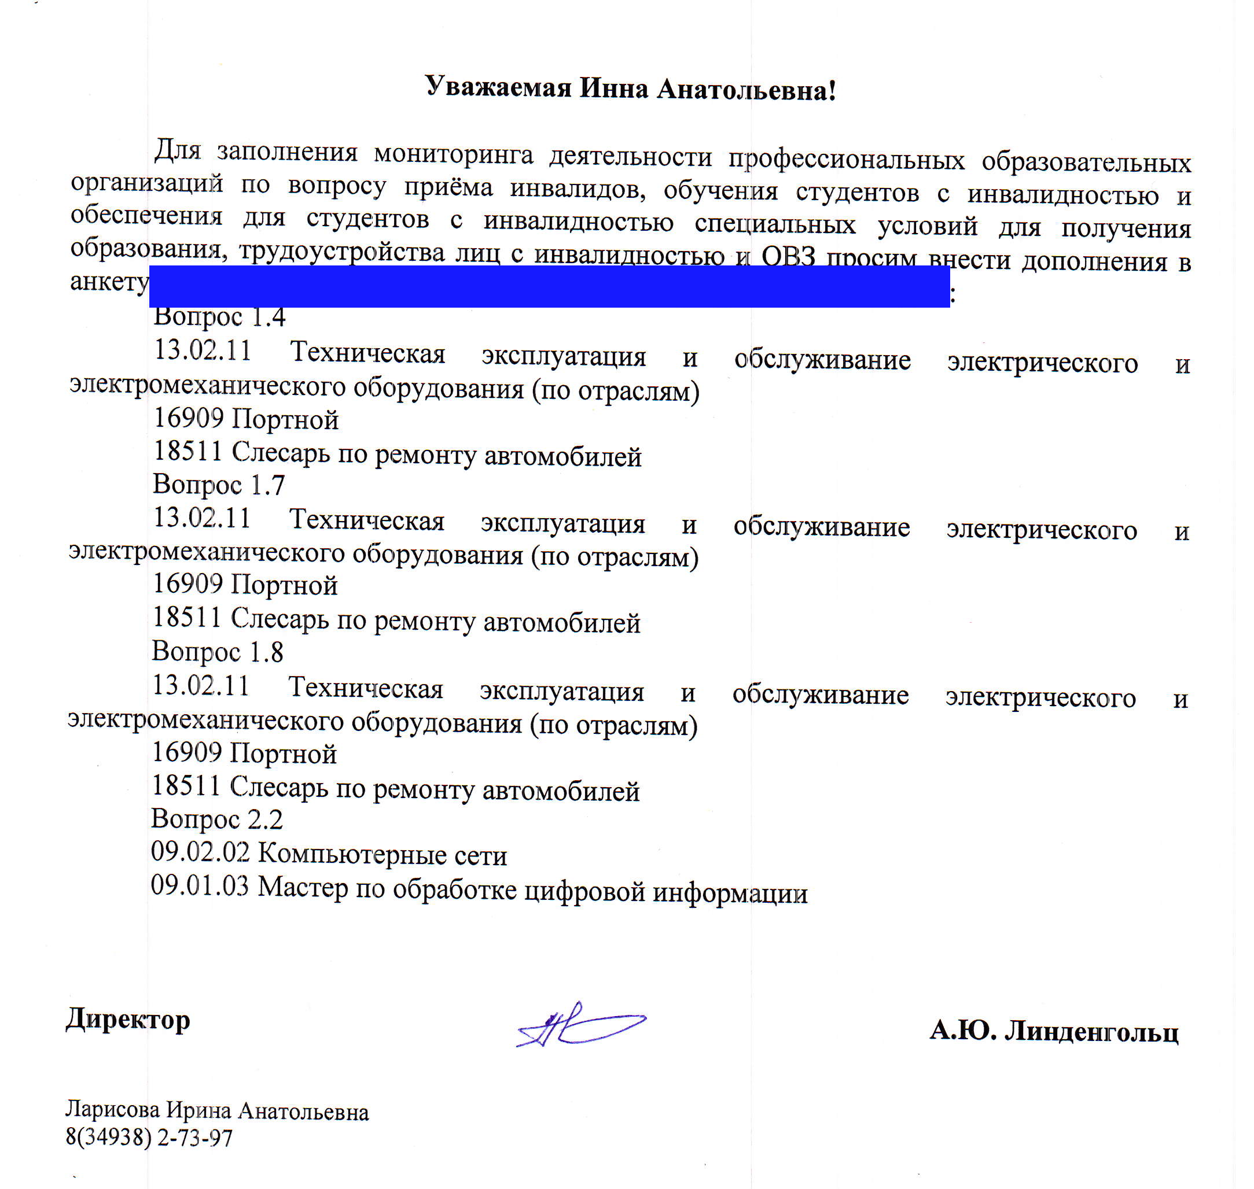
Типичные ошибки при заполнении формы мониторинга (пример)

Slide 39
Вопросы для обсуждения
Механизмы анализа образовательных потребностей инвалидов в получении СПО и профессионального обучения в субъекте РФ.
Анализ данных мониторинга качества подготовки кадров в части обучения инвалидов и лиц с ОВЗ.
Типичные ошибки в заполнении данных по обучению лиц с ОВЗ и инвалидов.
Мониторинг инклюзивного СПО: задачи, технология проведения, использование результатов.
Адаптация образовательных программ СПО. Использование дистанционных образовательных технологий.
Реализация мероприятий по трудоустройству выпускников из числа инвалидов и лиц с ОВЗ. Эффективные механизмы трудоустройства выпускников.
Лучшие практики создания условий для обучения инвалидов и лиц с ОВЗ в профессиональных образовательных организациях.
39

Slide 40
Романенкова Дарья Феликсовна
Челябинский государственный университет
Региональный учебно-научный центр инклюзивного образования
г. Челябинск, ул. Братьев Кашириных, 129
Тел. +7(351)799-71-55
droman@csu.ru

